Slide 1
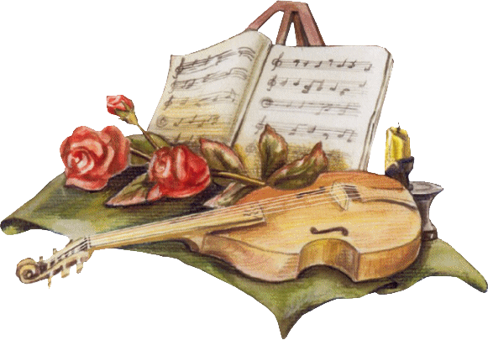
Портфоліо
вчителя музичного мистецтва
ЗОШ І-ІІ ст. с. Дзвиняч
Потикевич Олександри Юріївни

Slide 2
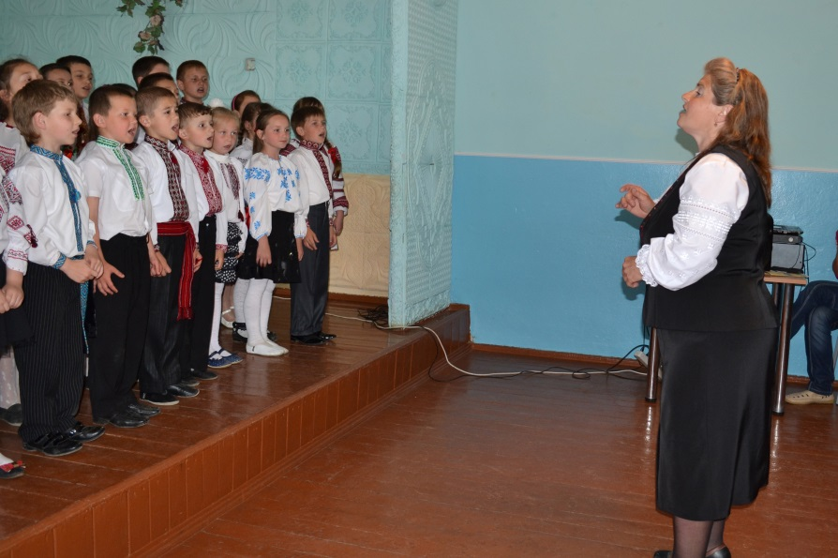
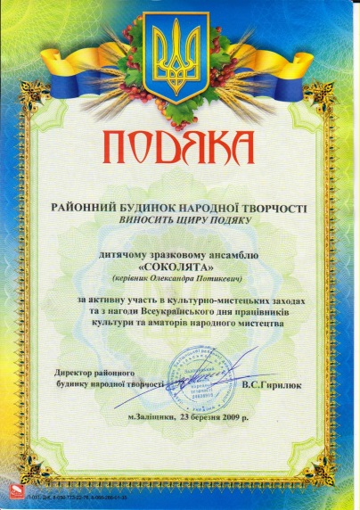
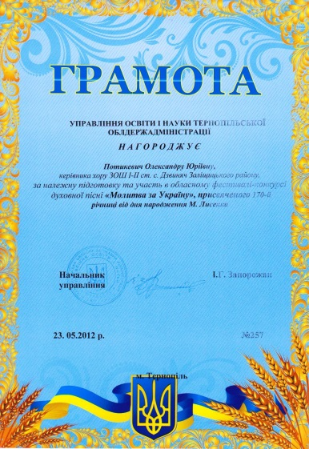
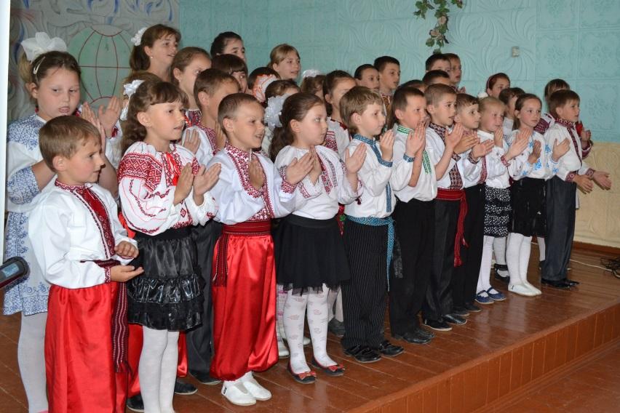
Особисті дані
Дата народження 5 листопада 1965 року
1984 р.- закінчила Тернопільське музичне училище – диригент, вчитель музики в ЗНЗ, викладач теоретичних дисциплін в ДМШ
З 2007р. працюю в ЗОШ I-II ст. с.Дзвиняч.
Категорія – спеціаліст (9 розряд)
Стаж роботи - 31 рік/9 років
Курси підвищення кваліфікації – 2012 рік
Музика є найдивовижнішим, найтоншим
засобом залучення до добра, краси, людяності
Василь Сухомлинський

Slide 3
Проблема, над якою працюю: “Формування компетентної особистості учня через використання інноваційних педагогічних технологій на уроках музичного мистецтва та у позаурочній діяльності ”.
Моє педагогічне кредо:
«Вміння знаходити обдарованих та здібних дітей - талант, вміння їх вирощувати – мистецтво. Але найважливішим є любов до дитини!»

Slide 4
музичні конструктори
музичні програвачі
музичні енциклопедії
програми для роботи з комп'ютером на уроці музичного мистецтва
програми для співу карооке
навчальні програми

Slide 5
Застосування ІКТ на уроках музичного мистецтва :
підвищує продуктивність уроку
розвиває самостійне мислення
підвищує якість рівня використання наочності на уроці
підвищує пошук інформації з найрізноманітніших джерел
дозволяє об’єктивно та своєчасно проводити контроль та підведення підсумків
дозволяє залучити учнів для створення творчих робіт

Slide 6
Немає нічого, що не
давалось би працею.
В.Сухомлинський
Інтерактивні технології навчання
Технології
опрацювання дискусійних питань
Технології
кооперативного навчання
Технології
кол.-групового навчання
Технології
ситуативного моделювання
робота в парах; два-чотири-всі разом; ротаційні (змінні) трійки; карусель; робота в малих групах; акваріум.
обговорення проблеми в загальному колі ; мікрофон; незакінчені речення;
мозковий штурм; навчаючи – учусь; ажурна пилка.
розігрування ситуації за ролями (рольова гра, ррогравання сценки,драматургія )
метод Прес; займи позицію; - зміни позицію;
- дискусія.

Slide 7
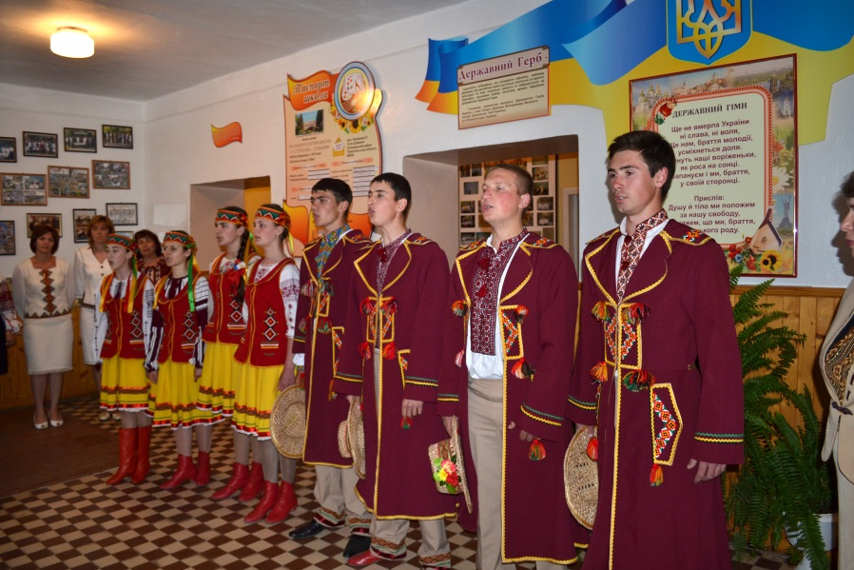
Нетрадиційні форми проведення уроків
Музично
ритмічні
рухи
Слухання
музики
урок – вікторина
урок – інтерв’ю
урок – дискусія
урок – захист
урок – подорож
урок – вистава
урок – інсценізація
урок – диспут
МУЗИЧНА ДІЯЛЬНІСТЬ
НА УРОКАХ
Вокально-
хоровий
спів
Гра на
музичних
інструментах
Музична
творчість
Теоретичне
вивчення
музики

Slide 8
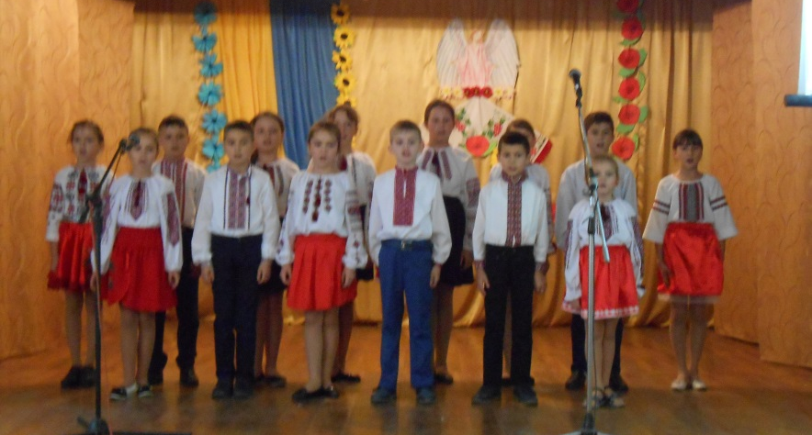
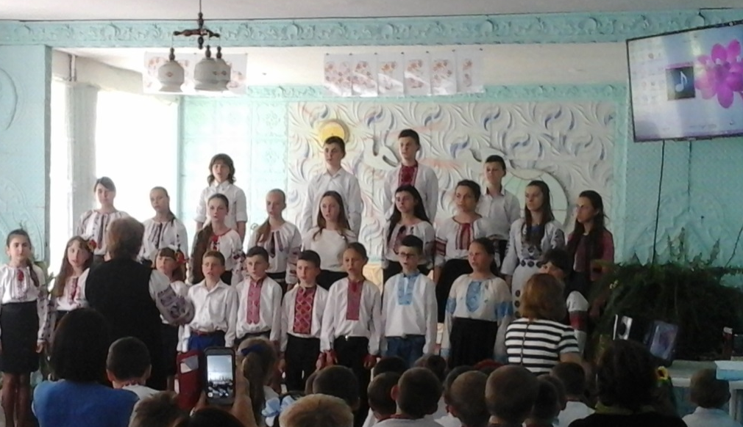
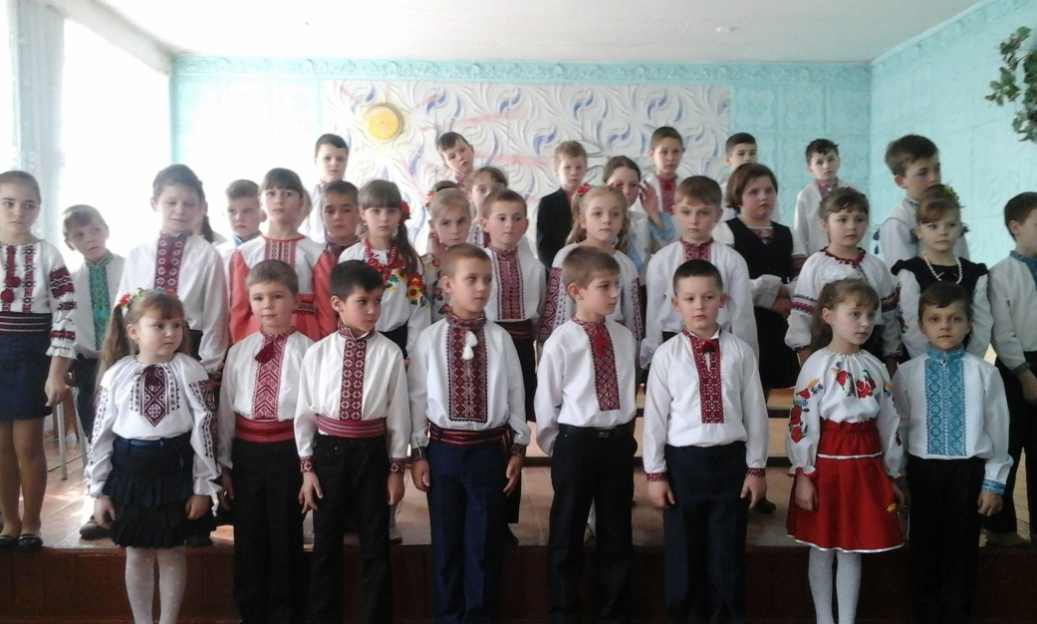
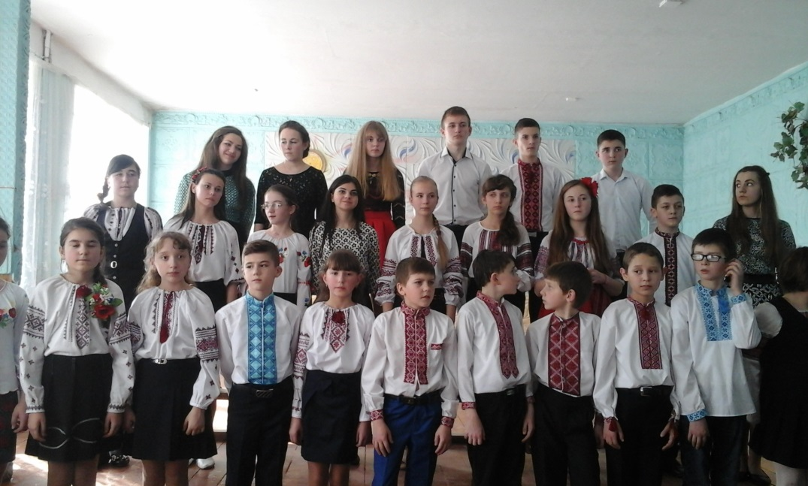
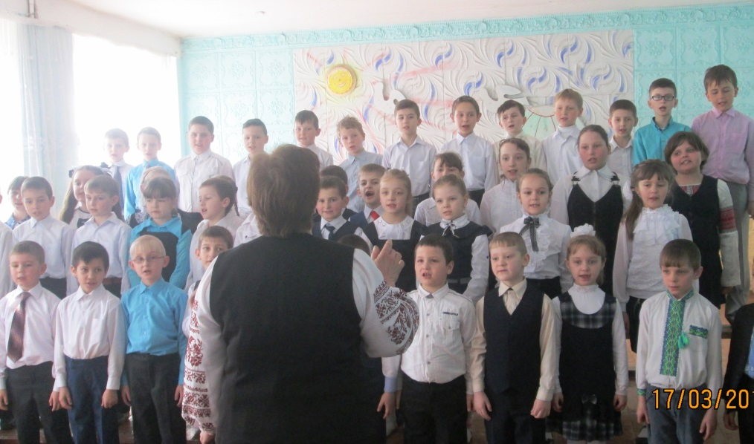
Фотогалерея

Slide 9
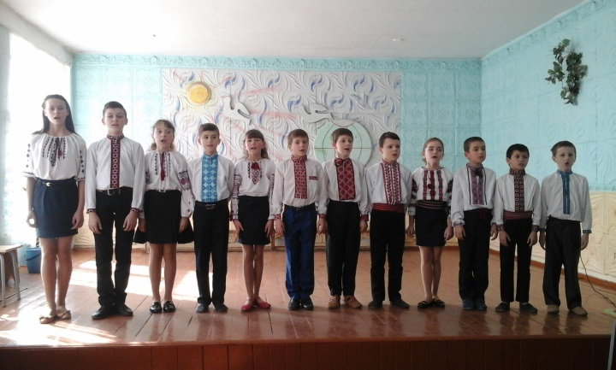
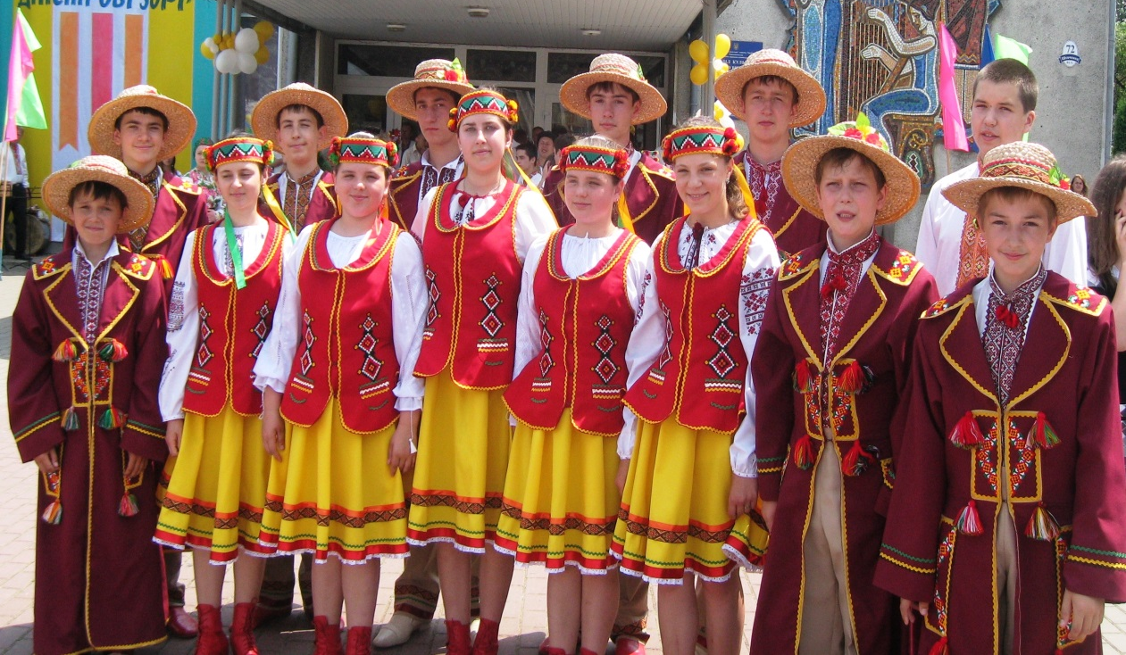
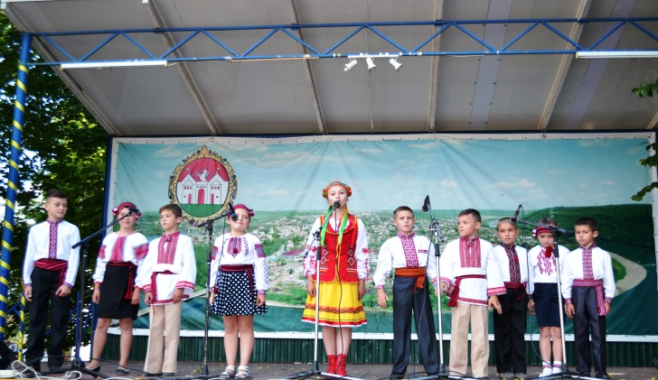
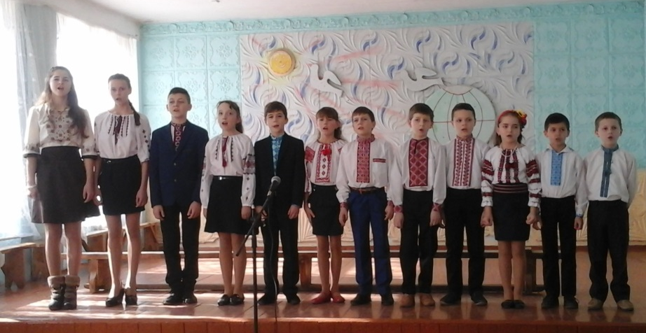
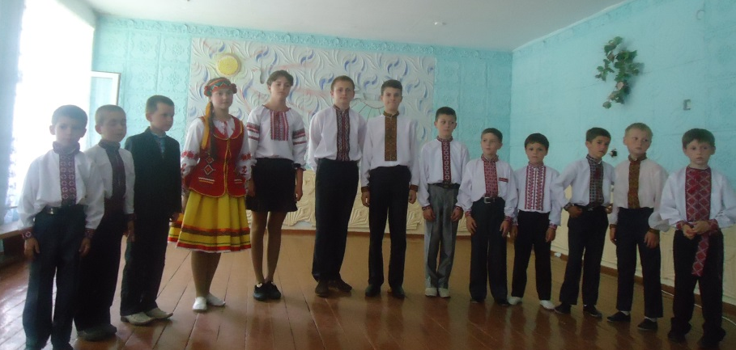
«СОКОЛЯТА»

Slide 10
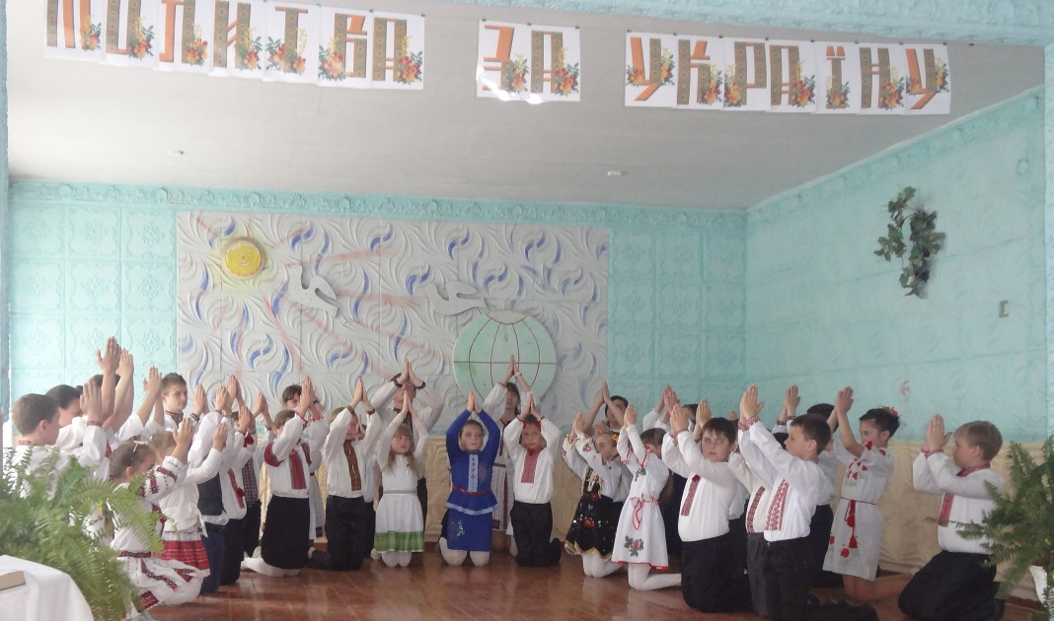
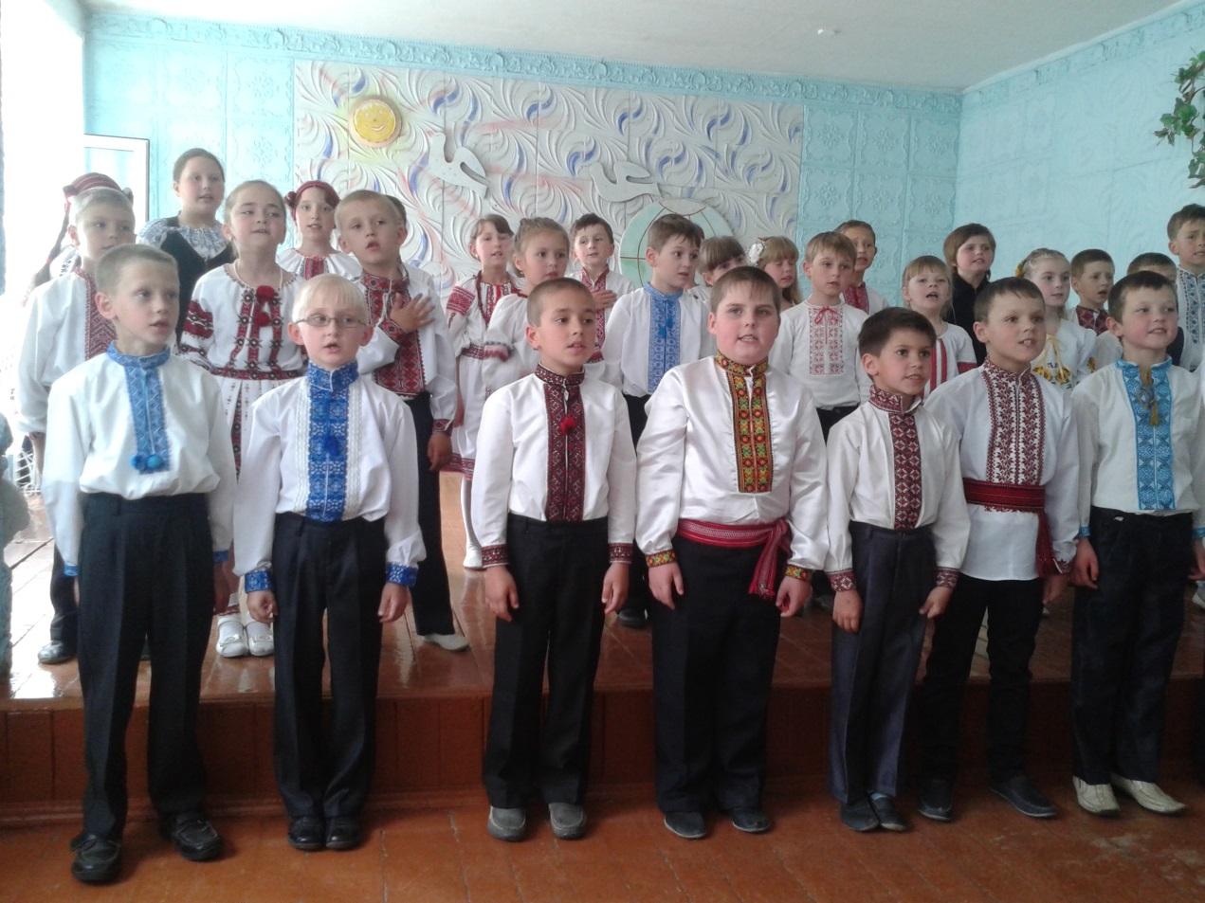
«МОЛИТВА ЗА УКРАЇНУ»

Slide 11
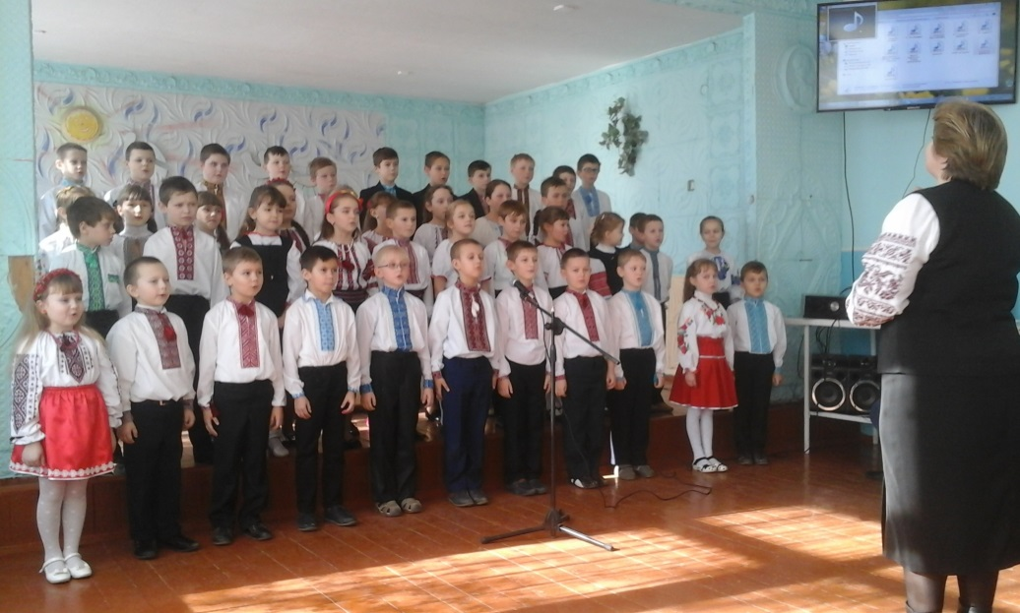
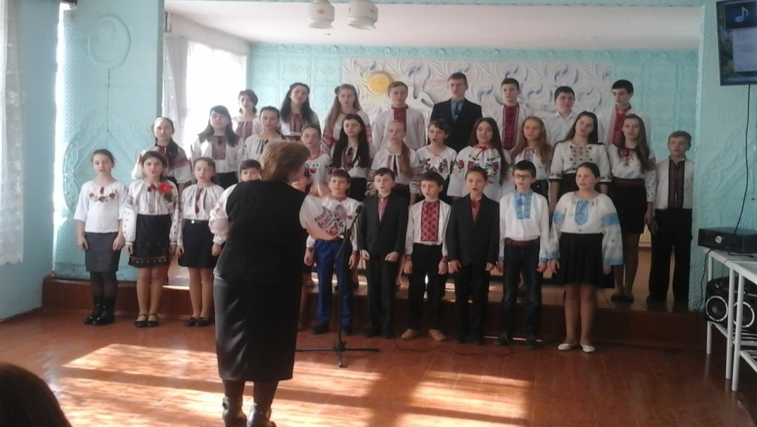
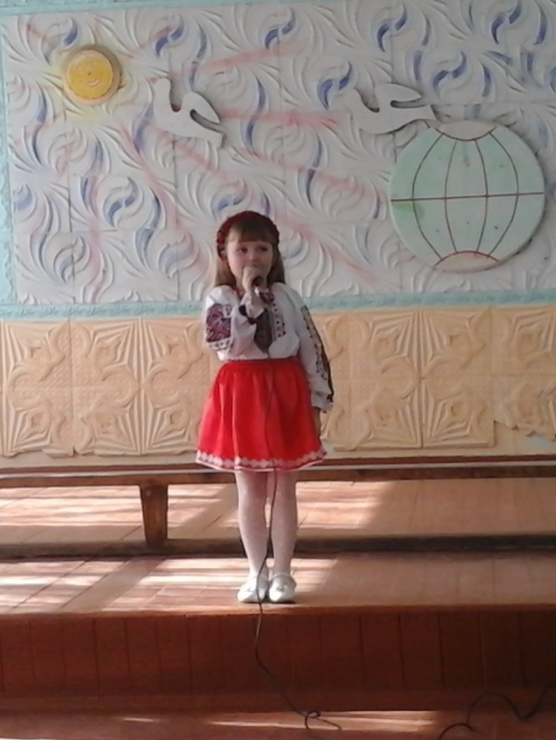
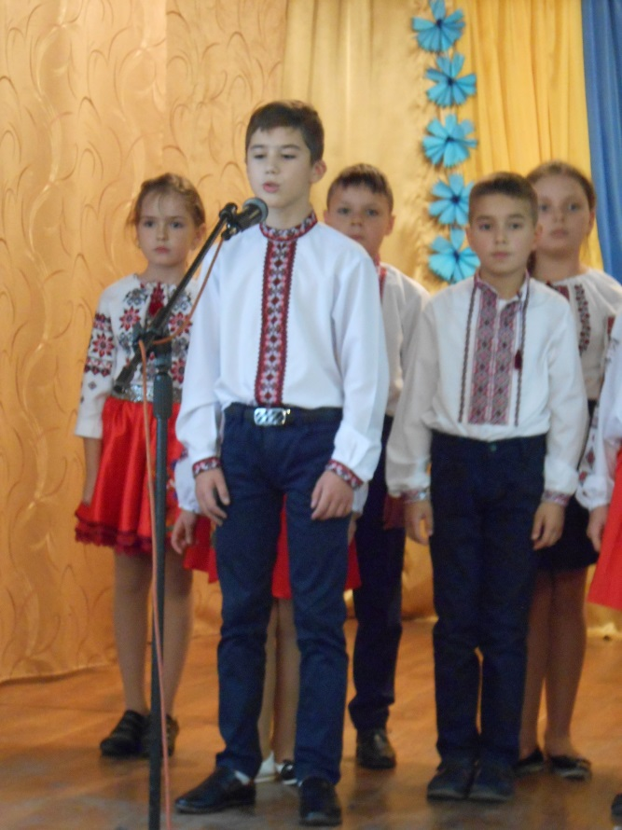

Slide 12
Візьми промінь світла і спрямуй його туди, де панує темрява...
Візьми усмішку і подаруй її тому, хто так її потребує.
Візьми доброту і яви її тому, хто сам не вміє віддавати.
Візьми віру і віддай кожному, хто не має її.
Візьми любов і неси її по всьому світові!

